Slide 1
Modernizace teplárenství v Ústeckém kraji
Ing. Šárka Vinklerová, místopředsedkyně představenstva
a ředitelka pro obchod a strategii ČEZ Teplárenská, a.s.
Most, 14. 11. 2024

Slide 2
Agenda
Role uhlí v české energetice končí
Transformace teplárenství ve Skupině ČEZ
Modernizace a ekologizace teplárenství v Ústeckém kraji

Slide 3
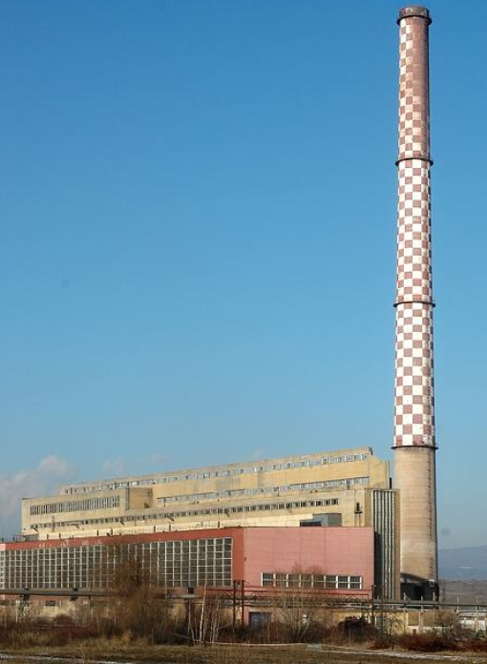
Role uhlí v české energetice postupně končí
  Vláda stanovila konec uhlí v energetice na rok 2033
  ČEZ skončí v teplárenství s uhlím v roce 2030
  Ekonomika uhelných zdrojů může využívání uhlí v energetice ohrozit už mnohem dříve
Musíme urychleně vybudovat nové zdroje elektřiny a tepla, které nahradí ty uhelné.

Slide 4
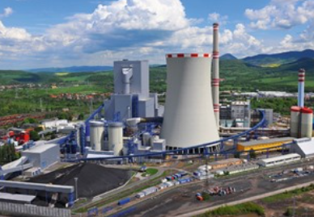
Podnikání Skupiny ČEZ v Ústeckém kraji bylo dosud založeno zejména na uhlí
Elektrárna Prunéřov: dodávky tepla do Chomutova, Jirkova, Klášterce a dalších obcí
Elektrárna Tušimice: dodávky tepla do Kadaně
Elektrárna Ledvice: dodávky tepla do Teplic, Bíliny a Ledvic
Teplárna Trmice: dodávky tepla do Ústí nad Labem a Trmic
Severočeské doly
Uhlí poskytovalo českému hospodářství téměř 200 let velkou výhodu: šlo o domácí zdroj, který zajišťoval energetickou bezpečnost i konkurenceschopnost.

Slide 5
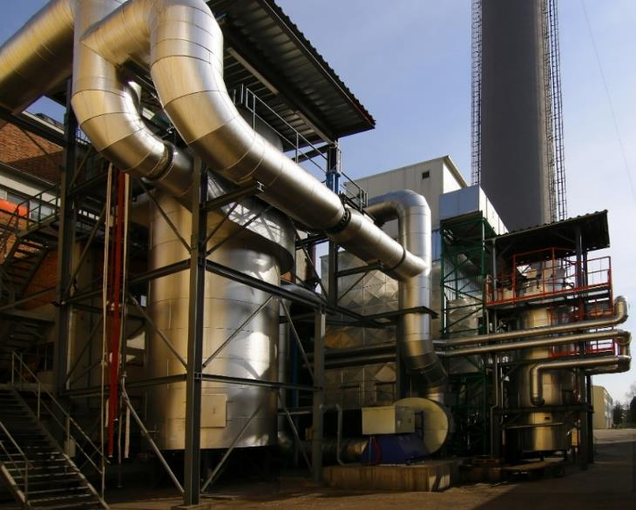
Moderní teplárenství: kde budeme brát po konci uhlí teplo?
  V moderním teplárenství budeme spoléhat na biomasu a zemní plyn.
  Doplňkem bude využívání odpadů.
  V dlouhodobém horizontu počítáme s využíváním vodíku, ten ale není v současnosti k dispozici.
  Součástí řešení může být i využití tepla z nových jaderných elektráren.
  Český systém centrálního zásobování teplem patří v Evropě k nejpropracovanějším a chceme ho v co nejrozumnější míře zachovat.

Slide 6
Agenda
Role uhlí v české energetice končí
Transformace teplárenství ve Skupině ČEZ
Modernizace a ekologizace teplárenství v Ústeckém kraji

Slide 7
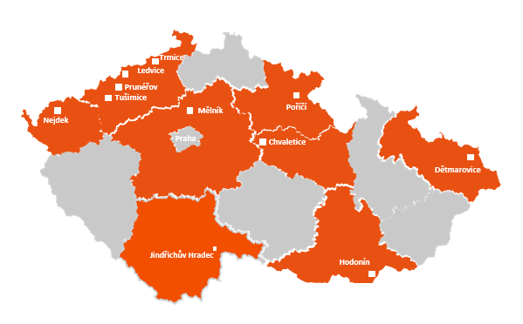
Transformace teplárenství ve Skupině ČEZ proběhne kompletně do roku 2030
V souladu s plánem vlády a postupným ukončením využívání uhlí v energetice zahájila Skupina ČEZ práce na dekarbonizaci svých lokalit. Cílem je zajistit dlouhodobé a stabilní dodávky tepla z nízkoemisních zdrojů s vysokou účinností (především biomasové a plynové kotle, paroplynové zdroje).
Ústí n. L. (zdroj Trmice):
Probíhá realizace: BK, PPC
Plánované dokončení výstavby 2029
Energotrans:
Probíhá realizace: PPC, ZEVO a další technologie jako tepelná čerpadla nebo akumulace.
Přechod k nízkoemisním zdrojům do r. 2030.
Teplice, Bílina (zdroj Ledvice):
Probíhá příprava záměru: BK, PK
Plánované dokončení výstavby první etapy 2028
Trutnov (zdroj Poříčí):
Probíhá realizace: KVET, BK, PK
Plánované dokončení výstavby 2030
Bohumín, Orlová (zdroj Dětmarovice):
Probíhá realizace: BK, PM, PK
Plánované dokončení výstavby 2026
Chomutov, Kadaň
(zdroj Prunéřov a Tušimice):
Probíhá realizace:
Prunéřov: BK, KGJ, PK
Tušimice: PK
Plánované dokončení výstavby 2027
Hodonín (zdroj Hodonín):
Probíhá příprava záměru: BK, KGJ, PK
Plánované dokončení výstavby 2030
Jindřichův Hradec (zdroj ECJH):
Zpracovaná koncepce lokality, původní zdroj doplněn o protitlakou turbínu a elektrokotel 10 MWt
BK – biomasový kotel, PK – plynový kotel, PM – plynové motory, PPC – paroplynový cyklus,
KGJ – kogenerační jednotky, plynové motory pro KVET, ZEVO – zařízení pro energetické využívání odpadu

Slide 8

Transformace teplárenství má řadu přínosů
Zachování vysoce efektivního systému CZT, se kterým má Česko dobré zkušenosti a který umožňuje pro většinu obyvatel zajistit dlouhodobé, stabilní, ekologické a bezpečné dodávky tepla.
Celkem investuje Skupina ČEZ do modernizace české energetiky do roku 2030 stovky miliard korun.
Nahrazení uhelných zdrojů bude mít pozitivní vliv na životní prostředí.
Modernizace systému CZT přinese zefektivnění dodávek tepla (snížení ztrát).
Investice ČEZ přinesou zakázky českému průmyslu a stavebnictví.
Usilujeme o to, aby náklady pro česká města na zajištění tepla na další desítky let byly minimální.

Slide 9
Agenda
Role uhlí v české energetice končí
Transformace teplárenství ve Skupině ČEZ
Modernizace a ekologizace teplárenství v Ústeckém kraji

Slide 10
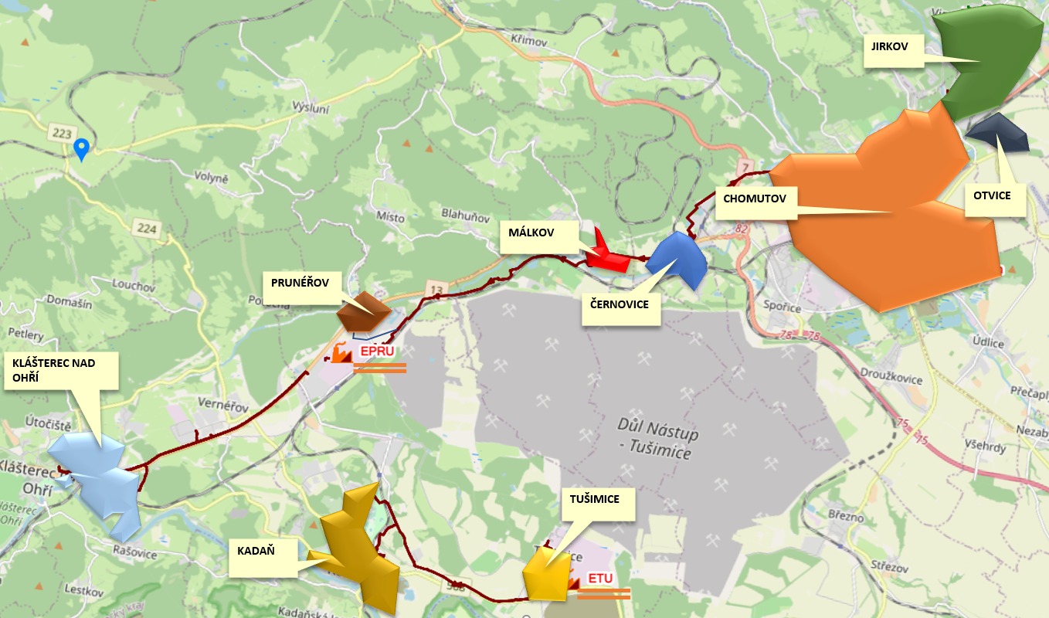
Dodávky tepla v lokalitě elektráren Prunéřov a Tušimice
Jirkov
Chomutov
Otvice
Málkov
Prunéřov
Černovice
Klášterec nad Ohří
Tušimice
Kadaň

Slide 11




Největší dodávky tepla z elektráren Prunéřov a Tušimice
Kadaň
Chomutov
teplo pro cca 16 800 bytů
teplo pro cca 6 300 bytů
Klášterec nad Ohří
Jirkov
teplo pro cca 6 300 bytů
teplo pro cca 4 800 bytů

Slide 12
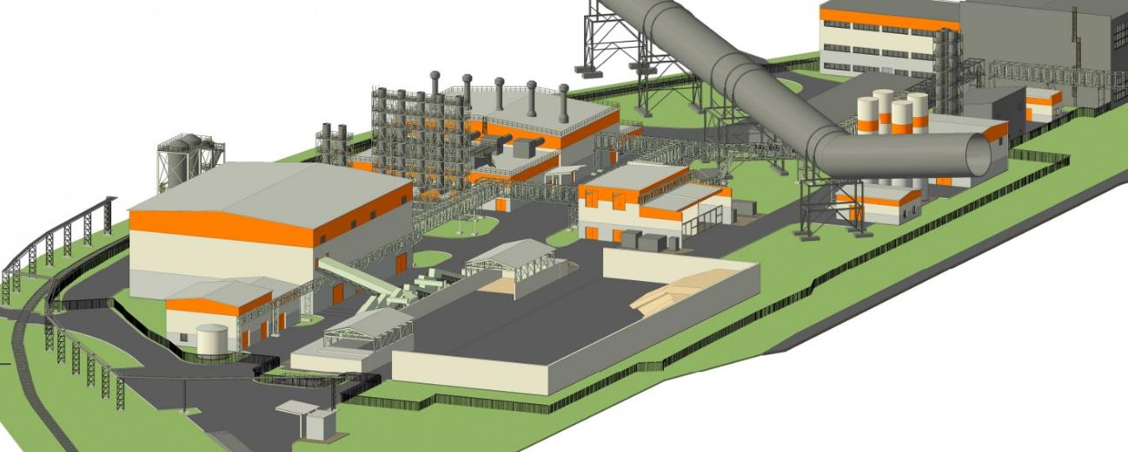

Nová teplárna Prunéřov: kombinace biomasy a plynu
základní zdroje
záložní a špičkové zdroje
biomasová kotelna
35 MWt
kogenerační jednotky
45 MWt
plynové kotelny
78 MWt
Prunéřov
plynová kotelna
10 MWt
Tušimice

Slide 13
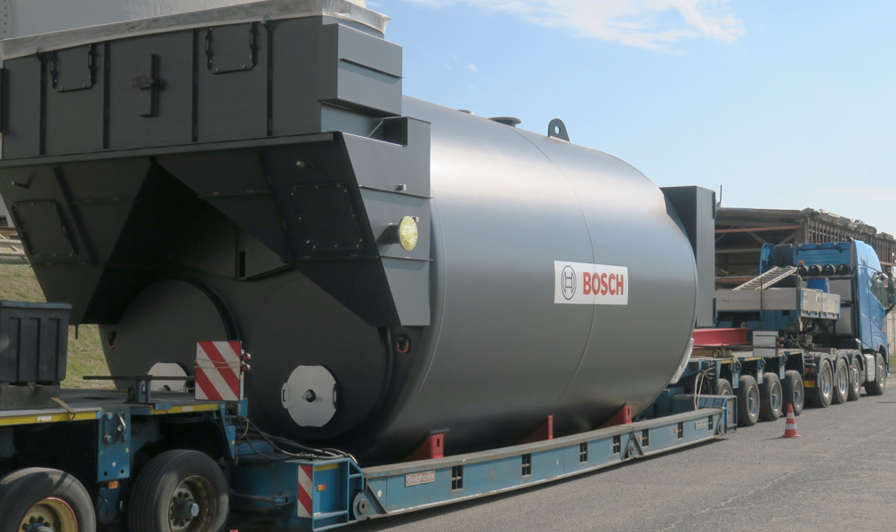
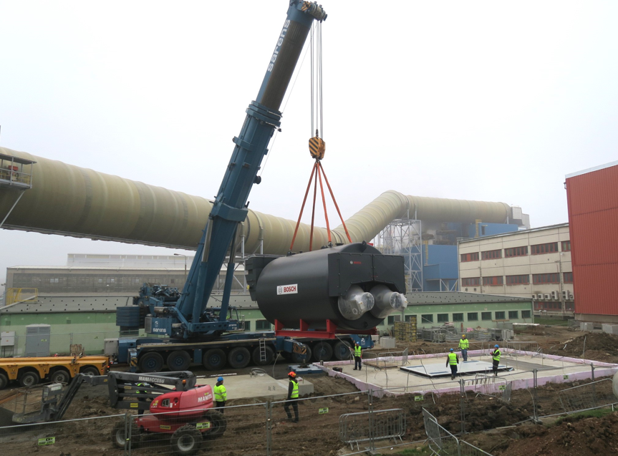
Výstavbu plynových kotelen v Prunéřově a Tušimicích dokončíme již příští rok na jaře
Návoz plynového kotle 28 MWt z Německa do Prunéřova
Vzdušný transport na místo budoucí kotelny

Slide 14

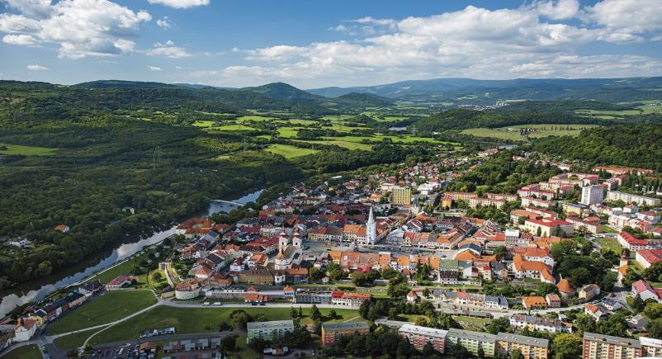
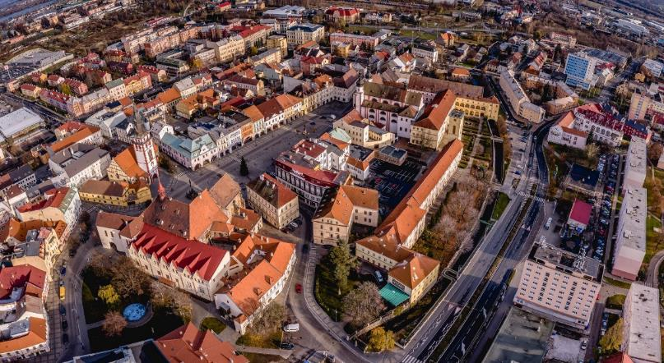
Investujeme do distribuce tepla v Chomutově a do Kadaně
Postavíme horkovodní propoj Prunéřov-Kadaň
Délka 5,7 km
Dokončení plánujeme během roku 2027
Koupili jsme ACTHERM Distribuce – provozovatele rozvodů tepla ve městě
ACTHERM Distribuce zajišťuje cca 50 % koncového prodeje tepla pro Chomutov, Jirkov a Klášterec n/O
Chomutov
Kadaň

Slide 15

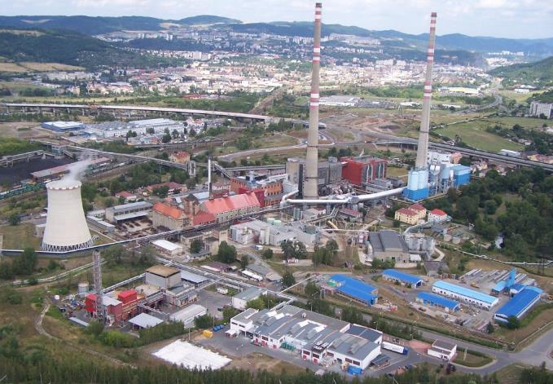
Teplárna Trmice zásobuje teplem Ústí nad Labem a Trmice.
Probíhá přechod na nízkoemisní výrobu tepla s vysokou účinností
Výchozí stav
Cílový stav
základní zdroje
biomasová kotelna
32 MWt
paroplynový zdroj
100 MWt
záložní a špičkový zdroj
plynová kotelna
133 MWt
stávající zdroj ČEZ

Slide 16


Dodávky tepla z teplárny Trmice
Ústí nad Labem
Trmice
teplo pro cca 800 bytů
teplo pro cca 32 000 bytů
distribuci tepla ve městě zajišťuje společnost Tepelné hospodářství města Ústí nad Labem s.r.o., v níž má podíl ČEZ Teplárenská, a.s. a Město Ústí nad Labem

Slide 17
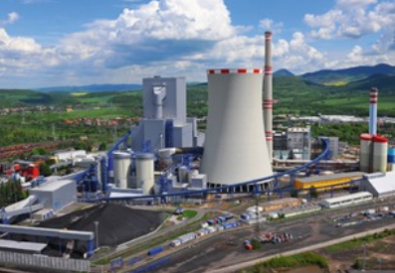
Z Ledvic zásobujeme teplem Teplice, Bílinu a Ledvice. Vznikne zde nová biomasová kotelna, ve druhé etapě další zdroj
Výchozí stav
Cílový stav
základní zdroj
záložní a špičkový zdroj
1. etapa
biomasová kotelna
20 MWt
plynová kotelna
131 MWt
stávající zdroj ČEZ Teplárenská v Ledvicích
2. etapa*
zdrojová základna ve schvalovacím procesu
* Do ukončení provozu ELE bude vybudována 2. etapa zdroje TAS. Do té doby budou v souběhu zdroje TAS a ELE. Variantou nového zdroje může být biomasa nebo paroplyn.

Slide 18



Dodávky tepla z elektrárny Ledvice
Teplice
Bílina
teplo pro cca 14 600 bytů
teplo pro cca 4 800 bytů
Ledvice
teplo pro cca 200 bytů

Slide 19
Děkuji za pozornost

